Slide 1
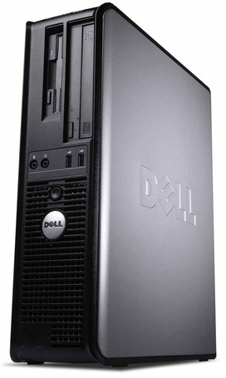
PC nach Kundenwunsch
Dell Optiplex 380
Torben Bretzke 05.09.2024 1/17

Slide 2
Öffnen des Gehäuses
Entfernen des Power-Connectors
Ausstecken des Lüfterkabels
Entfernen des Prozessorkühlblocks
Entfernen der SATA-Anschlüsse von Festplatte und DVD-Laufwerk
Entfernen des DVD-Laufwerks
Entfernen der Festplatte
Entfernen des Arbeitsspeichers
Entfernen der CPU
Entfernen der E/A-Leiste
Entfernen des Netzteils
Entfernen der Hauptplatine
Zusammensetzen aller Komponenten
Betriebssystem und gewünschte Software installiert
Ende
Inhalt
Torben Bretzke 05.09.2024 2/17

Slide 3
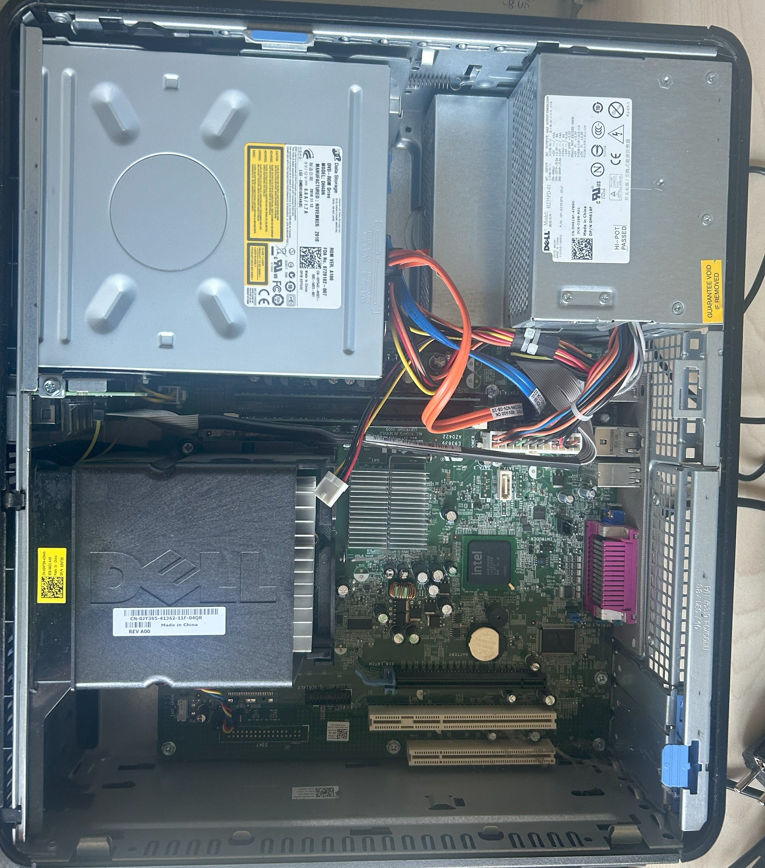
Öffnen des gehäuses
Torben Bretzke 05.09.2024 3/17

Slide 4
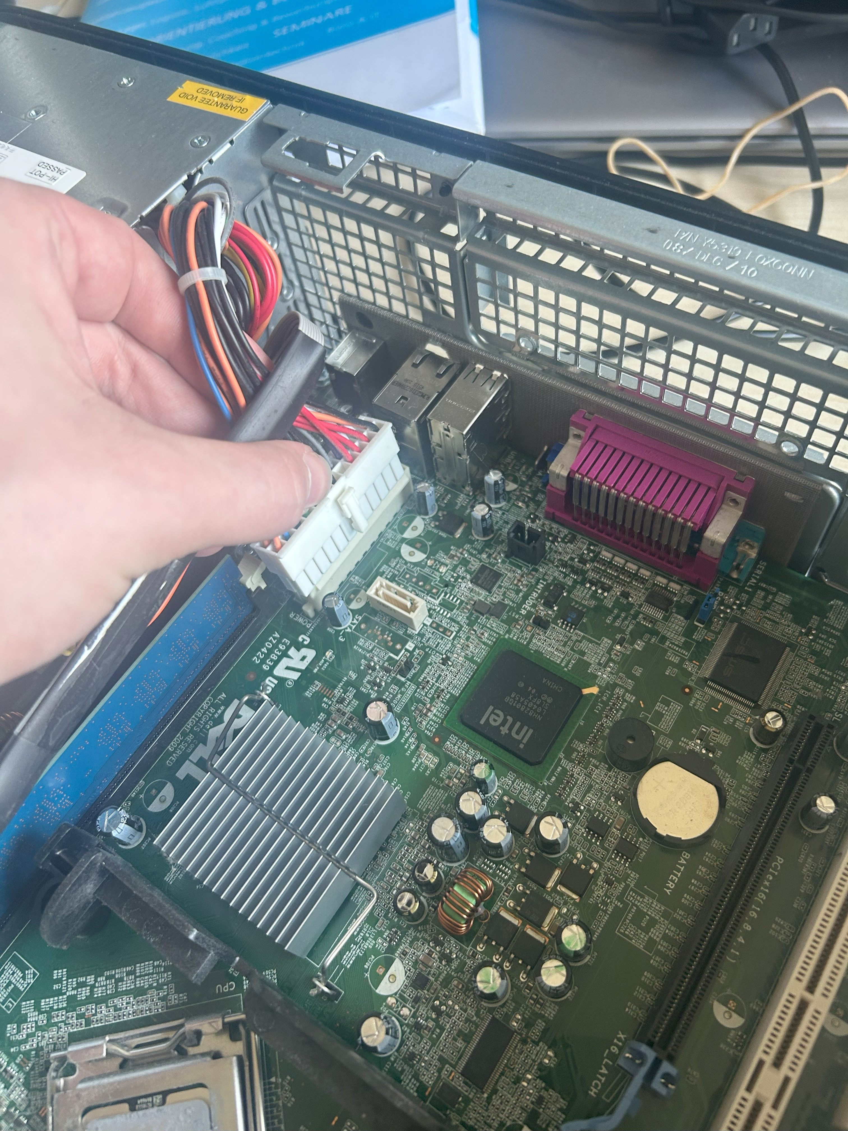
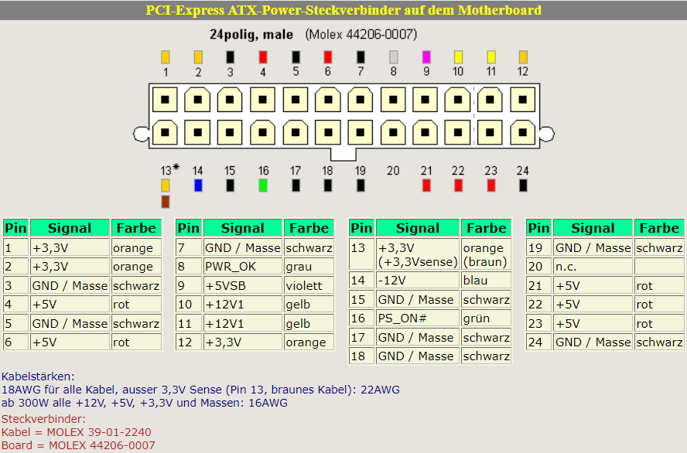
Entfernen des Power connectors
Torben Bretzke 05.09.2024 4/17

Slide 5
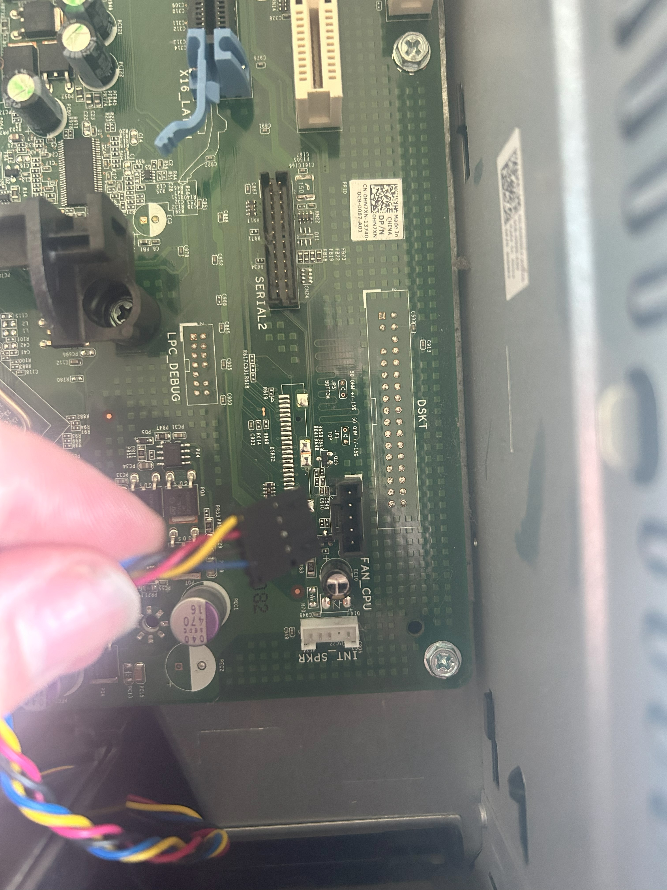
Ausstecken des Lüfterkabels
Torben Bretzke 05.09.2024 5/17

Slide 6
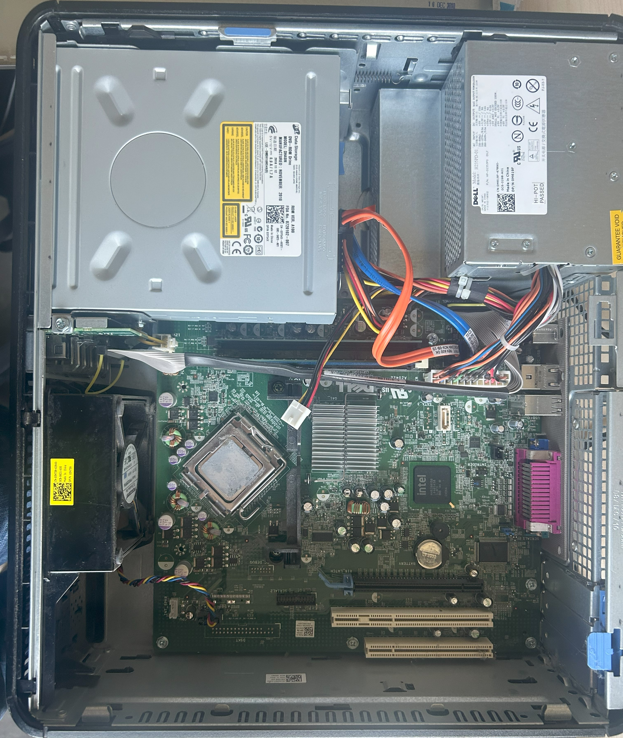
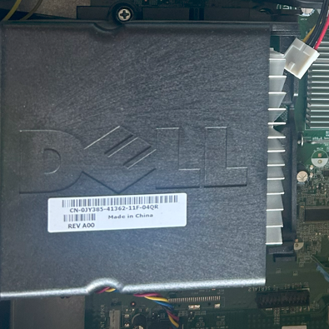
Entfernen des prozessor-kühlblocks
Torben Bretzke 05.09.2024 6/17

Slide 7
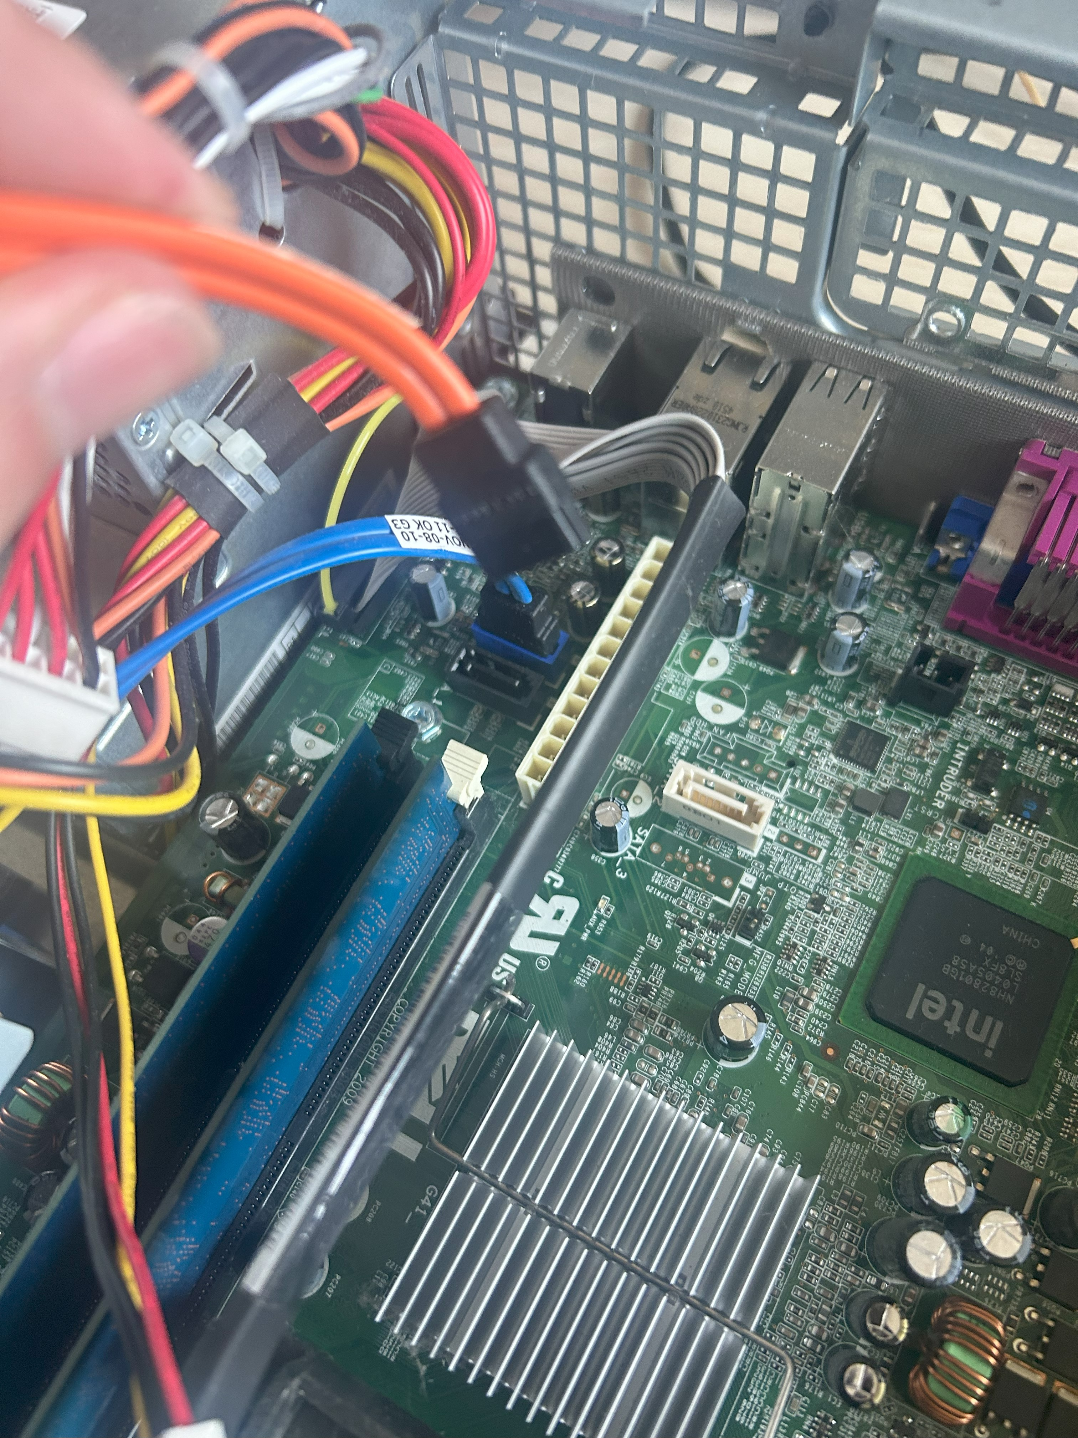
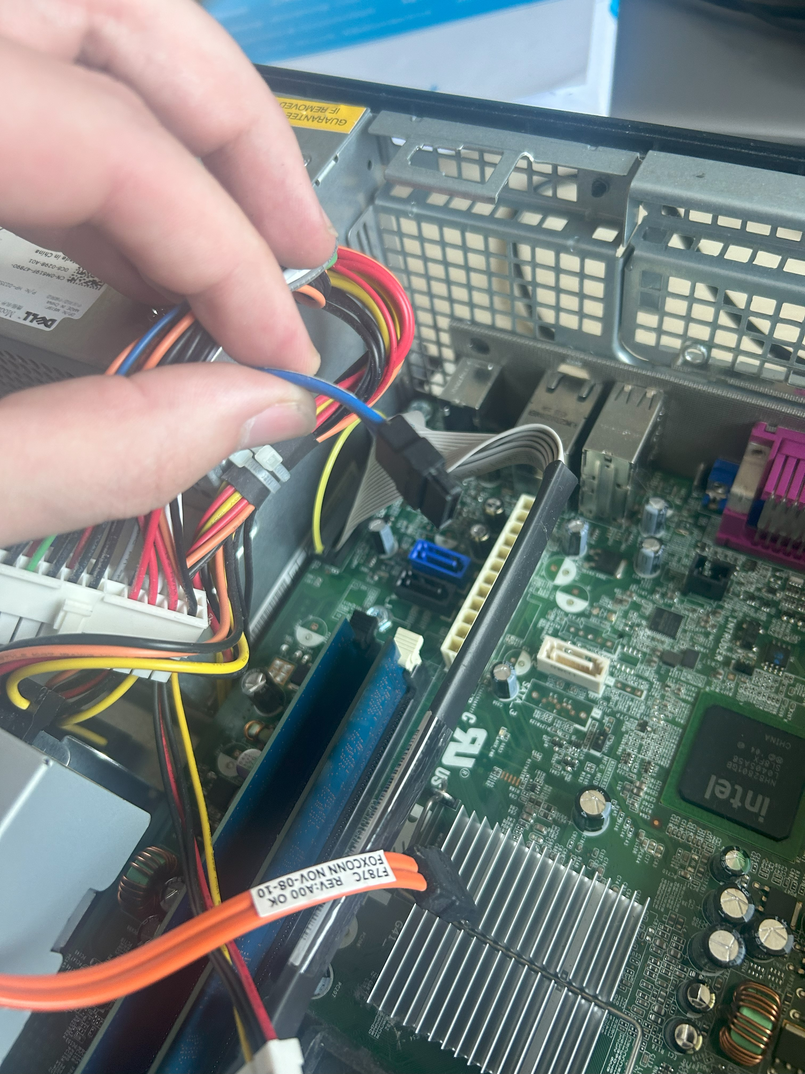
Entfernen der SATA-Anschlüse von Festplatte und DVD-Laufwerk
Torben Bretzke 05.09.2024 7/17

Slide 8
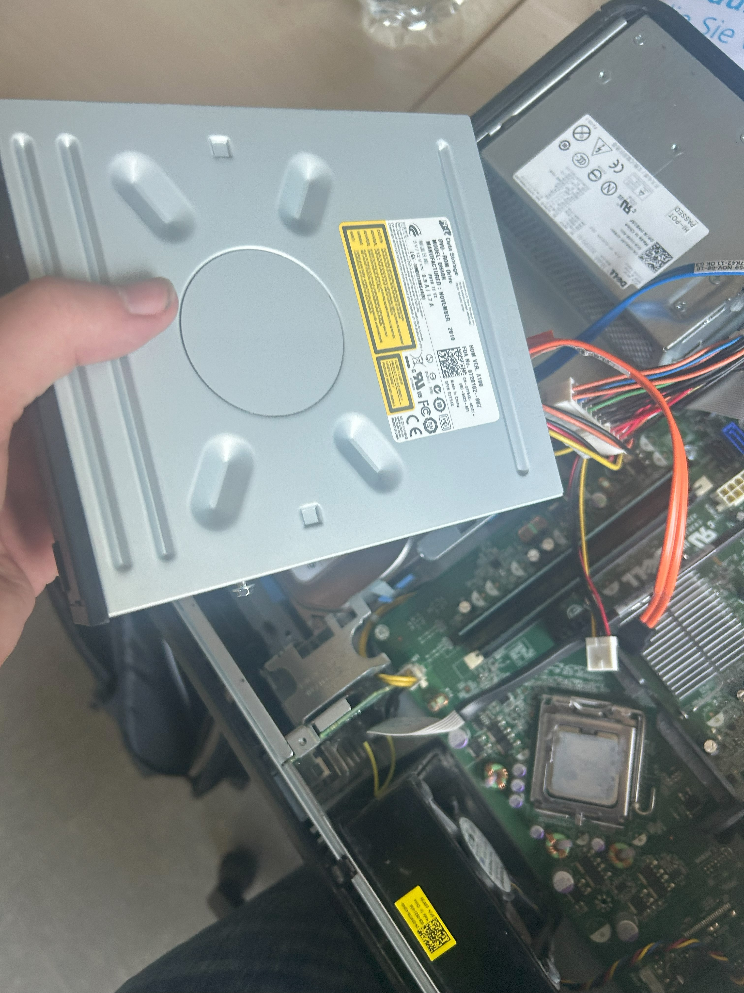
Entfernen des DVD-Laufwerks
Gerätetyp Intern
Breite ca. 146mm
Länge ca. 171mm
Höhe ca. 41mm
Lesegeschwindigkeit 48x (CD) / 16x (DVD)
Unterstützte Medientypen CD-R, DVD-ROM, DVD-RW, CD-ROM, CD-RW, DVD+R, DVD+R DL, DVD+RW, DVD-R, DVD-R DL, DVD-RAM
Funktionen Horizontal/vertikal montierbar
Schnittstellen SATA
Erforderliches Betriebssystem Microsoft Windows XP / Vista / 7 / 8 / 10
Torben Bretzke 05.09.2024 8/17

Slide 9
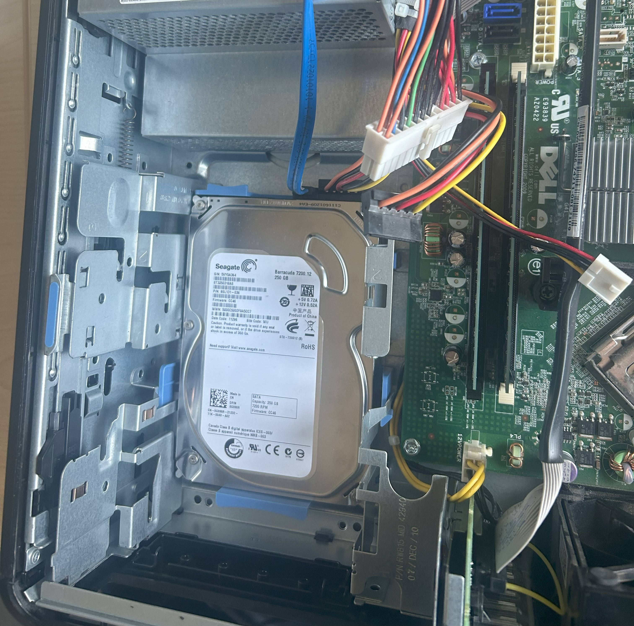
Entfernen der Festplatte
Seagate Barracuda 7200.12 250GB
Schnittstellenoptionen: SATA mit 6Gbit/s und NCQ
Übertragungsrate, max. extern (MB/s): 600
Anhaltender Datendurchsatz (MB/s): 125
Cache (MB): 8
Spindelgeschwindigkeit (U/min): 7.200
Höhe (mm): 20
Breite (mm): 101,6
Tiefe (mm): 146,99
Gewicht (Kg): 0,54
Torben Bretzke 05.09.2024 9/17

Slide 10
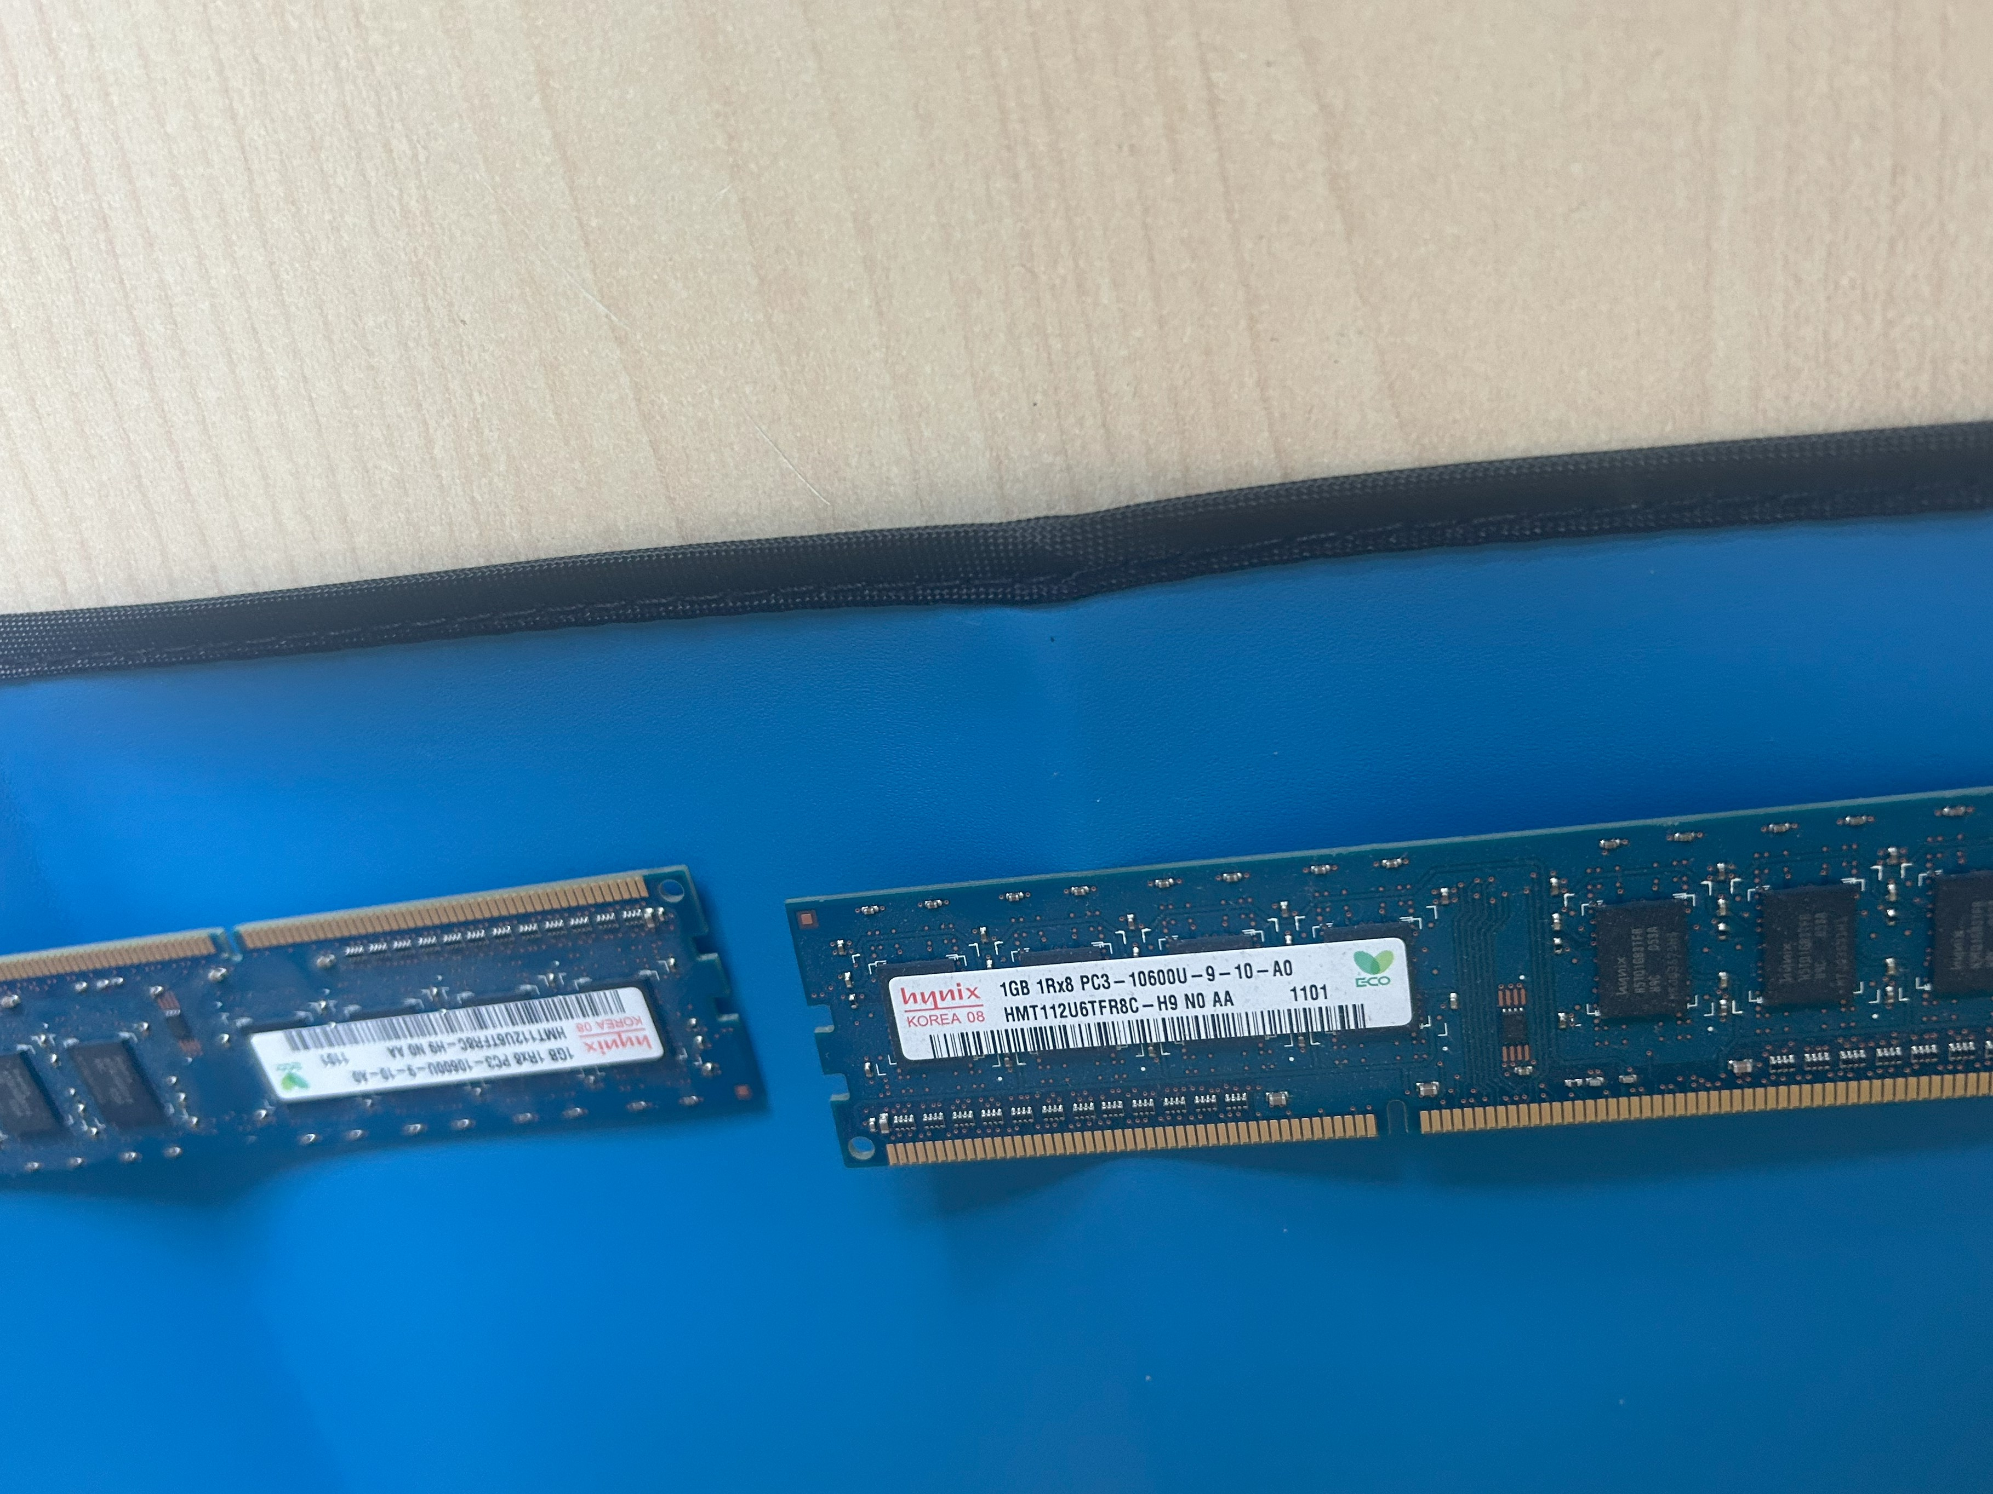
Entfernen des Arbeitsspeichers
2 x Hynix HMT112U6AFP8C-H9 N0 AA
Arbeitsspeicher-Typ: DDR3 SDRAM
Speichergröße: 1GB
Speichergeschwindigkeit: 1333MHz
Torben Bretzke 05.09.2024 10/17

Slide 11
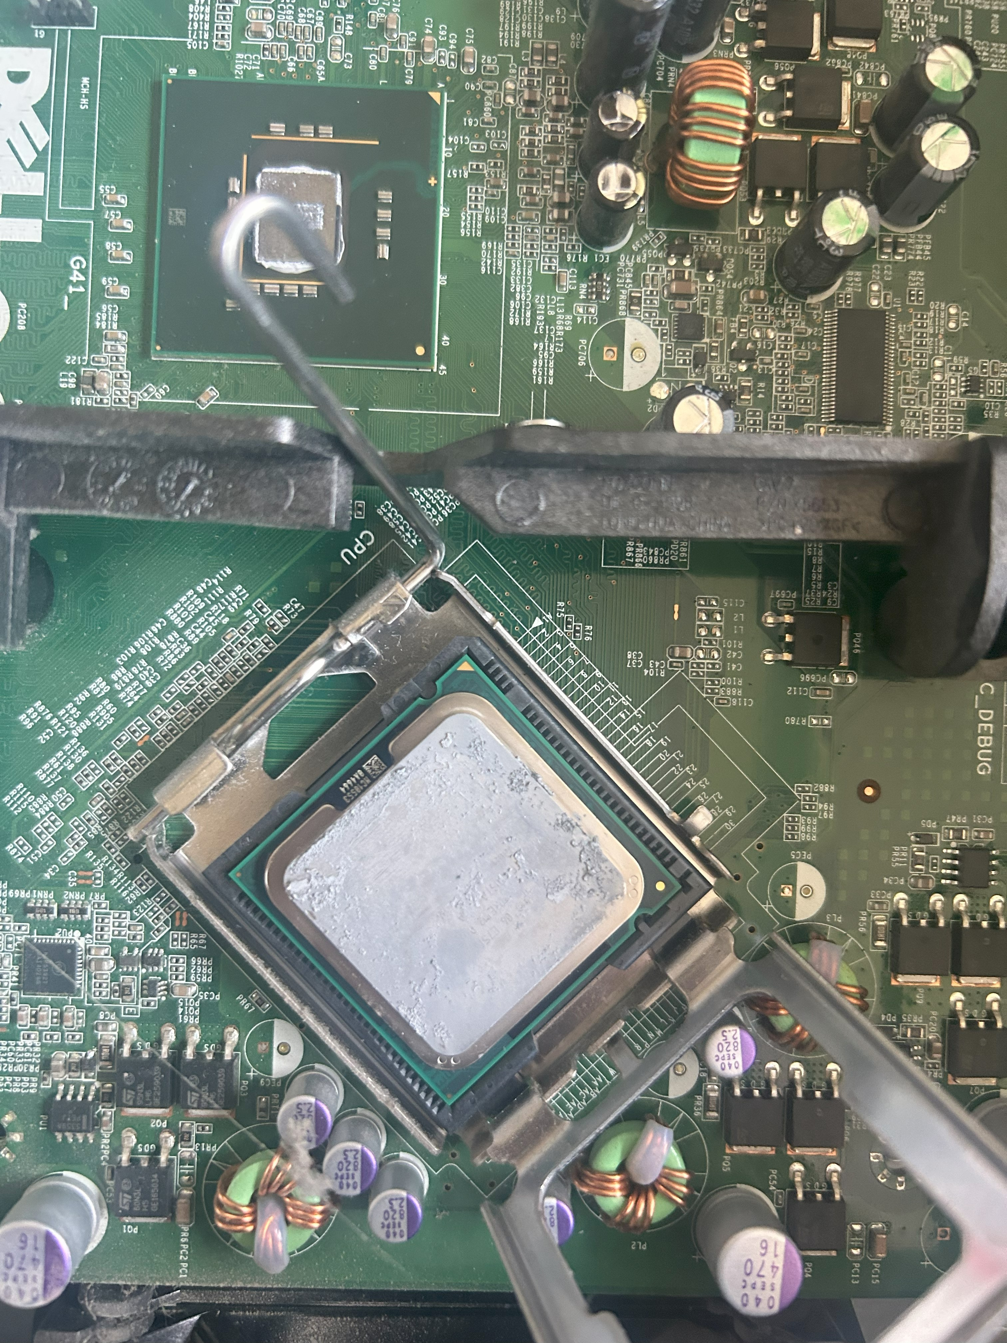
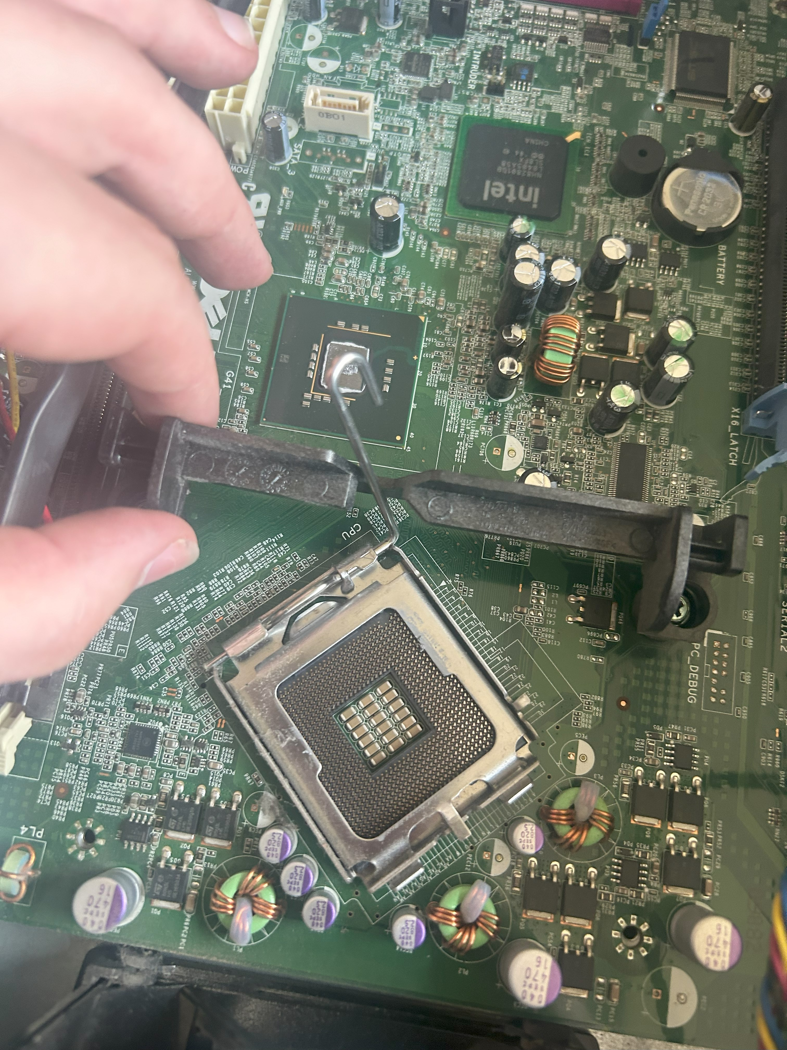
Entfernen der CPU
Intel® Core™2 Duo Prozessor E7500
Anzahl der Kerne: 2
Grundtaktfrequenz des Prozessors: 2.93 GHz
Cache: 3 MB L2 Cache
Bus-Taktfrequenz: 1066 MHz
Torben Bretzke 05.09.2024 11/17

Slide 12
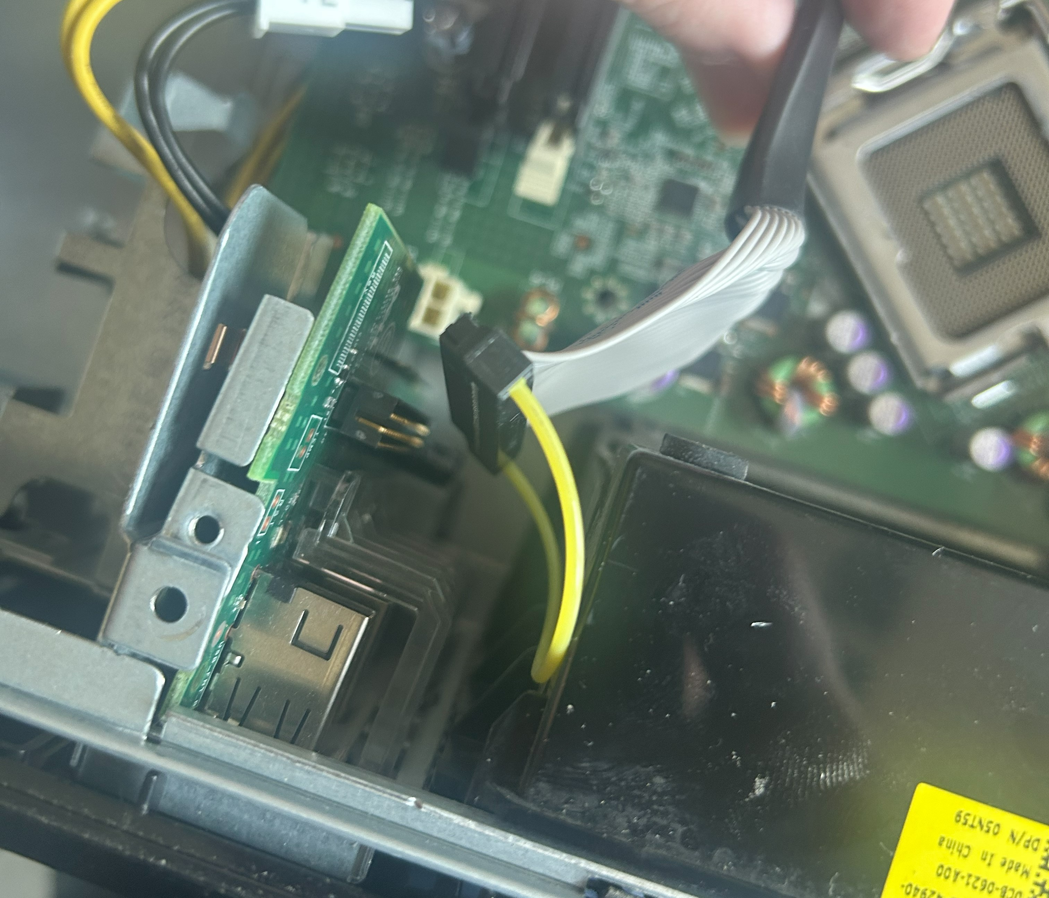
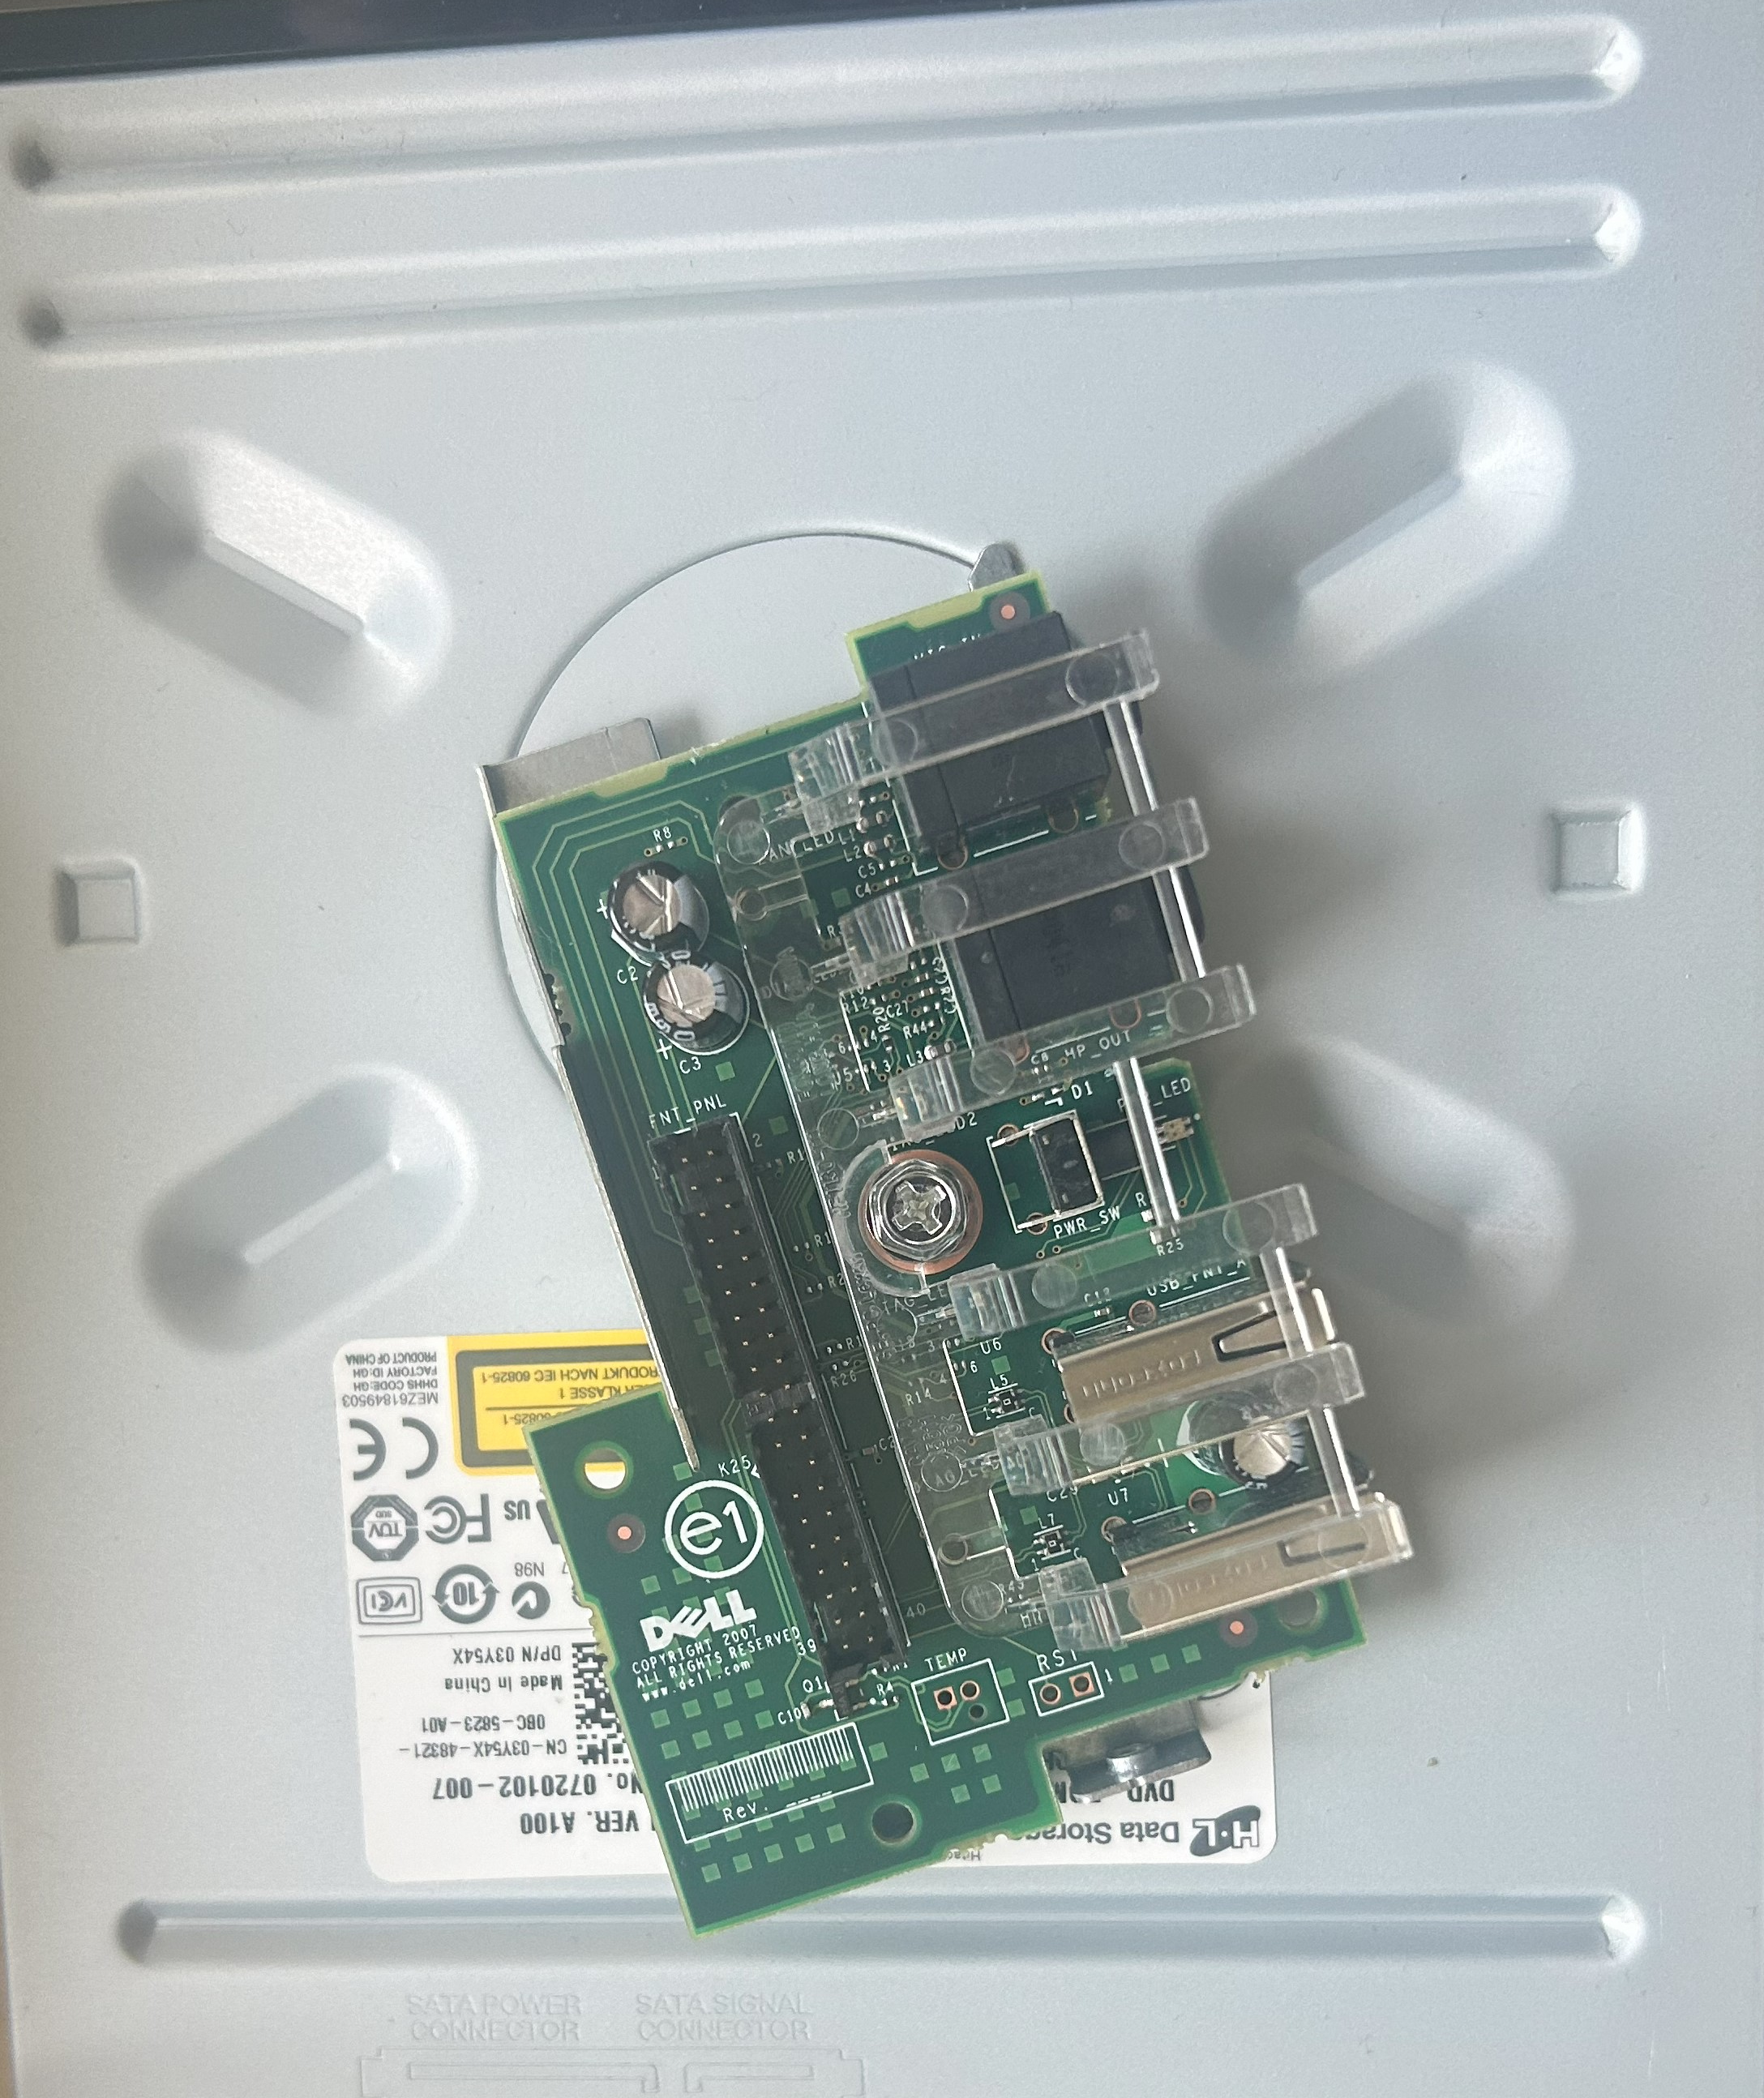
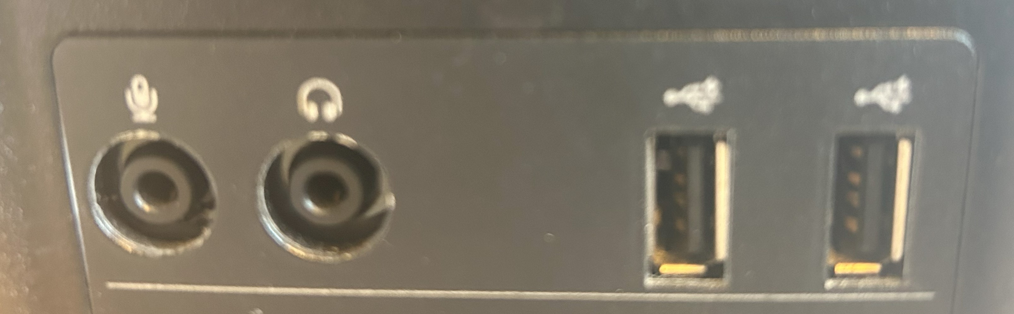
Entfernen der E/A-Leiste
3,5mm Eingang (Mikrofon)
3,5mm Ausgang (Kopfhörer)
USB-2.0-Anschlüsse
Torben Bretzke 05.09.2024 12/17

Slide 13
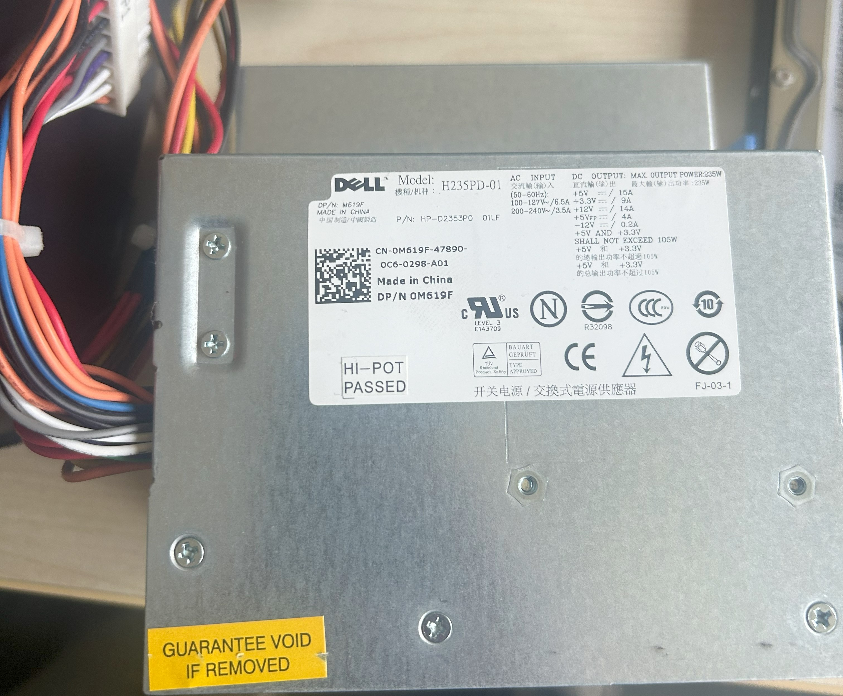
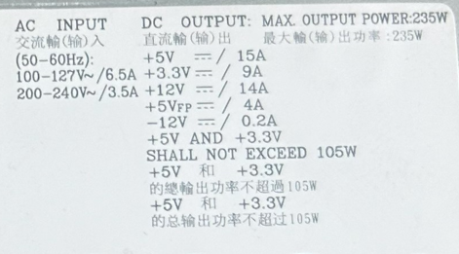
Entfernen des Netzteils
Torben Bretzke 05.09.2024 13/17

Slide 14
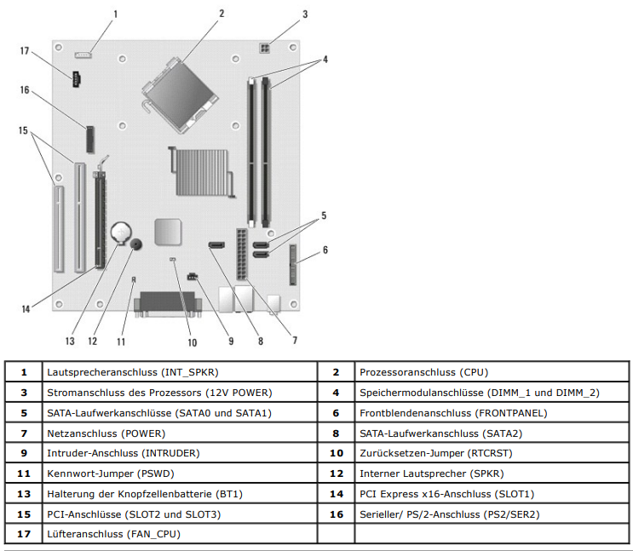
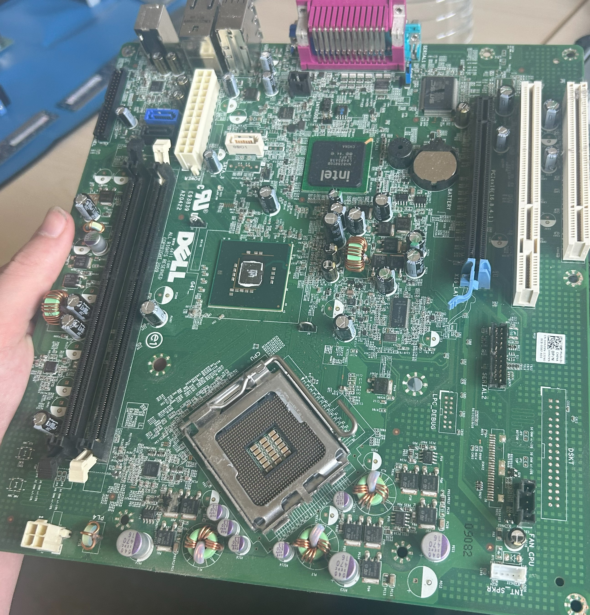
Entfernen der Hauptplatine
Torben Bretzke 05.09.2024 14/17

Slide 15
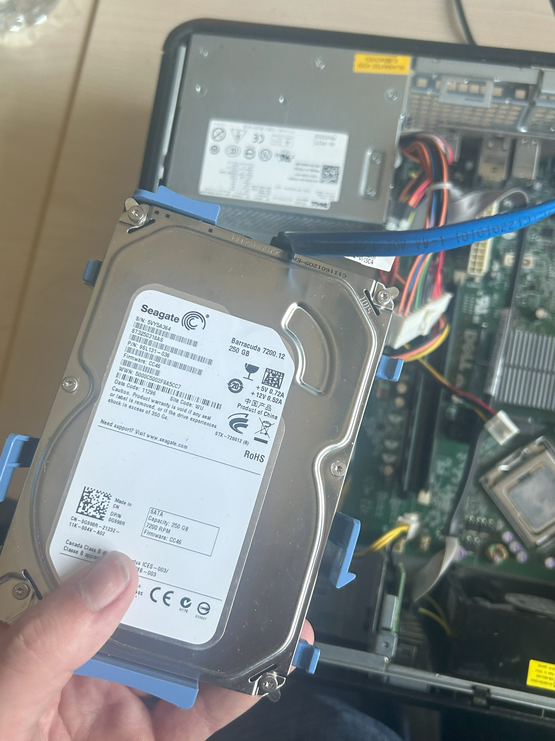
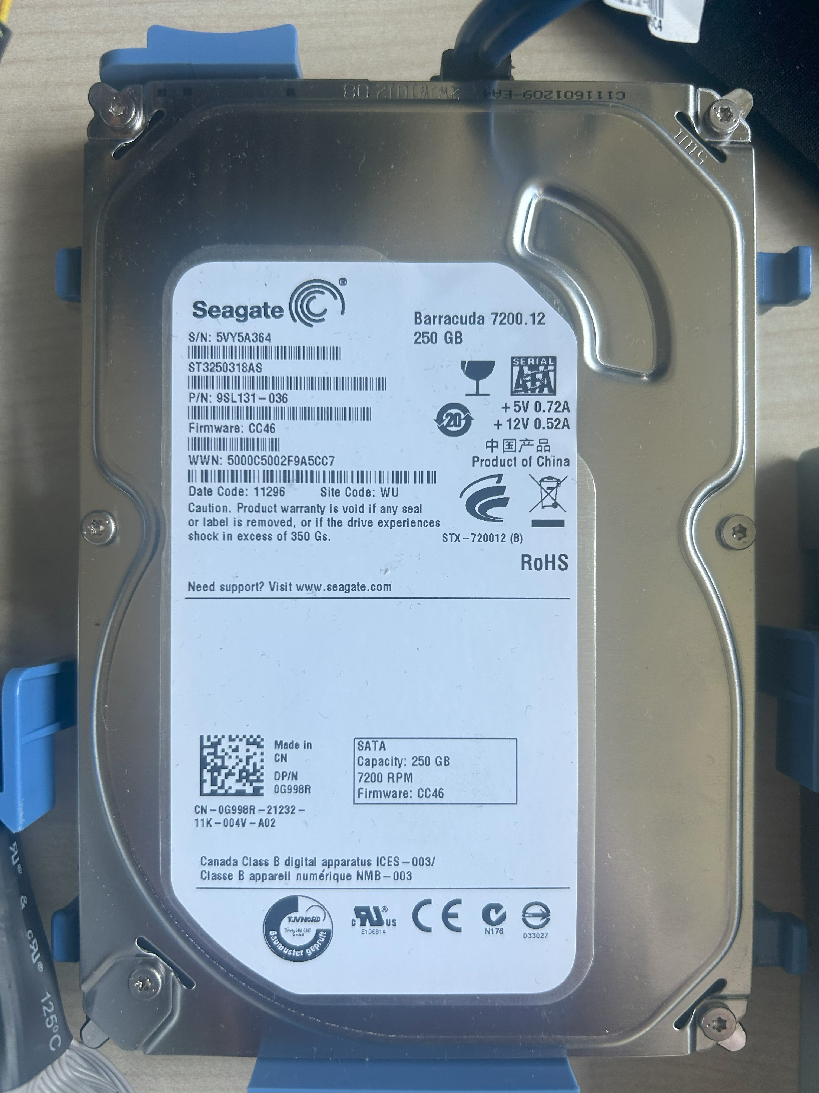
Zusammensetzen aller Komponenten
Torben Bretzke 05.09.2024 15/17

Slide 16
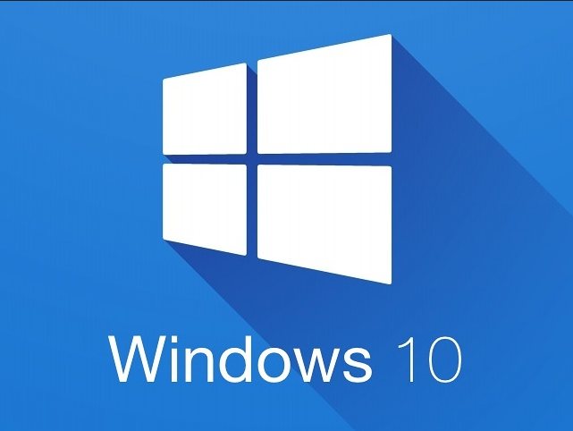




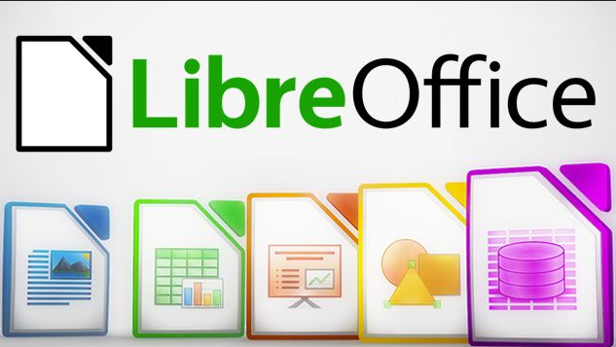






Betriebssystem und gewünschte Software installiert
Torben Bretzke 05.09.2024 16/17

Slide 17
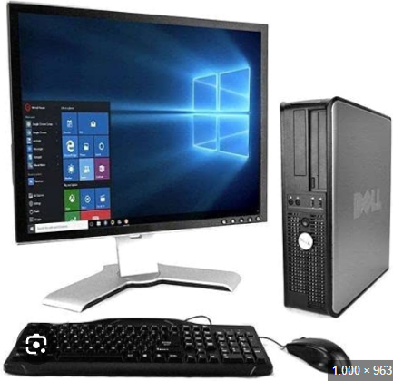

Ende
PC wurde nach Kundenwunsch eingerichtet.
Vielen Dank für Eure Aufmerksamkeit
Torben Bretzke 05.09.2024 17/17

